Slide 1





TRƯỜNG ĐẠI HỌC TRÀ VINH
TRƯỜNG KỸ THUẬT VÀ CÔNG NGHỆ
KHOA CÔNG NGHỆ THÔNG TIN
THỰC TẬP ĐỒ ÁN CƠ SỞ NGÀNH
ĐỀ TÀI:
PHÁT TRIỂN GIAO DIỆN NGƯỜI DÙNG CHO WEBSITE BÁN DỤNG CỤ HỌC TẬP SỬ DỤNG LOCALSTORAGE ĐỂ LƯU TRỮ DỮ LIỆU CỤC BỘ
Giảng viên hướng dẫn
TS. Đoàn Phước Miền
Sinh viên thực hiện
Nguyễn Thị Thúy Duy - 110123081 -DA23TTB
Devotion
Transparency
Friendliness
Innovation

Slide 2

TRƯỜNG ĐẠI HỌC TRÀ VINH
TRƯỜNG KỸ THUẬT VÀ CÔNG NGHỆ
KHOA CÔNG NGHỆ THÔNG TIN
NỘI DUNG
I. TỔNG QUAN VỀ ĐỀ TÀI
II. NGHIÊN CỨU LÝ THUYẾT
III. PHÂN TÍCH VÀ THIẾT KẾ
IV. KẾT QUẢ ĐẠT ĐƯỢC
V. KẾT LUẬN VÀ HƯỚNG PHÁT TRIỂN
Devotion
Transparency
Friendliness
Innovation
THỰC TẬP ĐỒ ÁN CƠ SỞ NGÀNH

Slide 3
TRƯỜNG ĐẠI HỌC TRÀ VINH
TRƯỜNG KỸ THUẬT VÀ CÔNG NGHỆ
KHOA CÔNG NGHỆ THÔNG TIN
I. TỔNG QUAN VỀ ĐỀ TÀI
Lý do chọn đề tài
Mua sắm truyền thống bộc lộ nhiều khó khăn
Nhu cầu mua sắm trực tuyến tăng
Dụng cụ học tập phổ biến, dễ tiếp cận
LocalStorage phù hợp để lưu trữ dữ liệu không cần cơ sở dữ liệu thật
Devotion
Transparency
Friendliness
Innovation
THỰC TẬP ĐỒ ÁN CƠ SỞ NGÀNH
01/26

Slide 4
TRƯỜNG ĐẠI HỌC TRÀ VINH
TRƯỜNG KỸ THUẬT VÀ CÔNG NGHỆ
KHOA CÔNG NGHỆ THÔNG TIN
I. TỔNG QUAN VỀ ĐỀ TÀI
Mục tiêu của đề tài
Xây dựng giao diện website thân thiện
Hiển thị sản phẩm rõ ràng
Thực hiện đầy đủ chức năng cơ bản
Lưu trữ dữ liệu bằng LocalStorage
Devotion
Transparency
Friendliness
Innovation
THỰC TẬP ĐỒ ÁN CƠ SỞ NGÀNH
02/26

Slide 5
TRƯỜNG ĐẠI HỌC TRÀ VINH
TRƯỜNG KỸ THUẬT VÀ CÔNG NGHỆ
KHOA CÔNG NGHỆ THÔNG TIN
I. TỔNG QUAN VỀ ĐỀ TÀI
Đối tượng và phạm vi nghiên cứu
Đối tượng nghiên cứu: Giao diện website bán dụng cụ học tập và LocalStorage
Phạm vi nghiên cứu:
+ Xây dựng website bán hàng ở phía người dùng
+ Không sử dụng cơ sở dữ liệu thật
Devotion
Transparency
Friendliness
Innovation
THỰC TẬP ĐỒ ÁN CƠ SỞ NGÀNH
03/26

Slide 6




TRƯỜNG ĐẠI HỌC TRÀ VINH
TRƯỜNG KỸ THUẬT VÀ CÔNG NGHỆ
KHOA CÔNG NGHỆ THÔNG TIN
I. TỔNG QUAN VỀ ĐỀ TÀI
Phương pháp nghiên cứu
Nghiên cứu lý thuyết
Phương pháp thực nghiệm
Phương pháp kiểm thử và đánh giá
Công nghệ sử dụng
HTML
JAVASCRIPT
CSS
BOOTSTRAP
LOCALSTORAGE
Hình 1.1 Các công nghệ sử dụng
Devotion
Transparency
Friendliness
Innovation
THỰC TẬP ĐỒ ÁN CƠ SỞ NGÀNH
04/26

Slide 7
TRƯỜNG ĐẠI HỌC TRÀ VINH
TRƯỜNG KỸ THUẬT VÀ CÔNG NGHỆ
KHOA CÔNG NGHỆ THÔNG TIN
II. NGHIÊN CỨU LÝ THUYẾT
Sơ lược về giao diện người dùng (UI)
Khái niệm: Giao diện người dùng (User Interface – UI) là tập hợp các thành phần mà người dùng có thể nhìn thấy và tương tác trực tiếp khi sử dụng một hệ thống, website hay ứng dụng
UI
Devotion
Transparency
Friendliness
Innovation
THỰC TẬP ĐỒ ÁN CƠ SỞ NGÀNH
05/26

Slide 8





TRƯỜNG ĐẠI HỌC TRÀ VINH
TRƯỜNG KỸ THUẬT VÀ CÔNG NGHỆ
KHOA CÔNG NGHỆ THÔNG TIN
II. NGHIÊN CỨU LÝ THUYẾT
Sơ lược về giao diện người dùng (UI)
Vai trò
Cầu nối giữa người dùng
và hệ thống
Giúp thao tác dễ hiểu,
hạn chế
sai sót
Nâng cao trải nghiệm người dùng
Góp phần tăng hiệu quả sử dụng hệ thống
Devotion
Transparency
Friendliness
Innovation
THỰC TẬP ĐỒ ÁN CƠ SỞ NGÀNH
06/26

Slide 9
TRƯỜNG ĐẠI HỌC TRÀ VINH
TRƯỜNG KỸ THUẬT VÀ CÔNG NGHỆ
KHOA CÔNG NGHỆ THÔNG TIN
II. NGHIÊN CỨU LÝ THUYẾT
Sơ lược về LocalStorage
Khái niệm: LocalStorage là một cơ chế lưu trữ dữ liệu cục bộ trên trình duyệt web, thuộc Web Storage API cho phép website lưu trữ thông tin dưới dạng cặp key – value
LOCALSTORAGE
Devotion
Transparency
Friendliness
Innovation
THỰC TẬP ĐỒ ÁN CƠ SỞ NGÀNH
07/26

Slide 10
TRƯỜNG ĐẠI HỌC TRÀ VINH
TRƯỜNG KỸ THUẬT VÀ CÔNG NGHỆ
KHOA CÔNG NGHỆ THÔNG TIN
II. NGHIÊN CỨU LÝ THUYẾT
Sơ lược về LocalStorage
Đặc điểm của LocalStorage:
+ Dữ liệu được lưu trữ ở phía client
+ Dung lượng lưu trữ tương đối lớn
+ Dữ liệu không tự động bị xóa khi đóng trình duyệt
+ Chỉ lưu trữ dữ liệu ở dạng chuỗi (string)
Devotion
Transparency
Friendliness
Innovation
THỰC TẬP ĐỒ ÁN CƠ SỞ NGÀNH
08/26

Slide 11
TRƯỜNG ĐẠI HỌC TRÀ VINH
TRƯỜNG KỸ THUẬT VÀ CÔNG NGHỆ
KHOA CÔNG NGHỆ THÔNG TIN
II. NGHIÊN CỨU LÝ THUYẾT
Sơ lược về LocalStorage
Ví dụ minh họa sử dụng LocalStorage
+ Lưu dữ liệu
localStorage.setItem("gioHang", JSON.stringify(dsGioHang));
+ Lấy dữ liệu
let dsGioHang = JSON.parse(localStorage.getItem("gioHang")) || [];
+ Xóa dữ liệu
localStorage.removeItem("gioHang");
Devotion
Transparency
Friendliness
Innovation
THỰC TẬP ĐỒ ÁN CƠ SỞ NGÀNH
09/26

Slide 12
TRƯỜNG ĐẠI HỌC TRÀ VINH
TRƯỜNG KỸ THUẬT VÀ CÔNG NGHỆ
KHOA CÔNG NGHỆ THÔNG TIN
II. NGHIÊN CỨU LÝ THUYẾT
Sơ lược về LocalStorage
Bảng 2.1 So sánh LocalStorage với SessionStorage và Cookie
Tiêu chí | LocalStorage | SessionStorage | Cookie
Thời gian lưu | Vĩnh viễn đến khi xóa | Xóa khi đóng tab | Có hạn dùng
Dung lượng | 5 - 10 MB(Tùy trình duyệt) | 5 - 10 MB(Tùy trình duyệt) | Khoảng 4 KB
Cơ chế | Đồng bộ | Đồng bộ | Phụ thuộc server và client
Kiểu dữ liệu | String | String | String
Bảo mật | Không có HttpOnly | Không | Có thể HttpOnly, Secure
Gửi qua HTTP | Không | Không | Có
Devotion
Transparency
Friendliness
Innovation
THỰC TẬP ĐỒ ÁN CƠ SỞ NGÀNH
10/26

Slide 13
TRƯỜNG ĐẠI HỌC TRÀ VINH
TRƯỜNG KỸ THUẬT VÀ CÔNG NGHỆ
KHOA CÔNG NGHỆ THÔNG TIN
II. NGHIÊN CỨU LÝ THUYẾT
Bootstrap
Khái niệm: Bootstrap là framework CSS mã nguồn mở, giúp xây dựng giao diện website nhanh, đồng nhất và tương thích nhiều thiết bị
Ưu điểm
+ Tăng tốc độ phát triển giao diện
+ Dễ sử dụng, phù hợp người mới
+ Giao diện đồng bộ giữa các trang
Devotion
Transparency
Friendliness
Innovation
THỰC TẬP ĐỒ ÁN CƠ SỞ NGÀNH
11/26

Slide 14
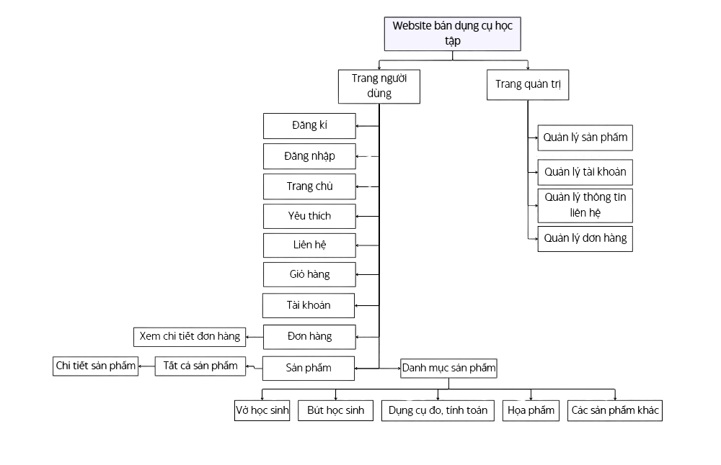
TRƯỜNG ĐẠI HỌC TRÀ VINH
TRƯỜNG KỸ THUẬT VÀ CÔNG NGHỆ
KHOA CÔNG NGHỆ THÔNG TIN
III. PHÂN TÍCH VÀ THIẾT KẾ
Sơ đồ website
Hình 3.1 Sơ đồ website
Devotion
Transparency
Friendliness
Innovation
THỰC TẬP ĐỒ ÁN CƠ SỞ NGÀNH
12/26

Slide 15
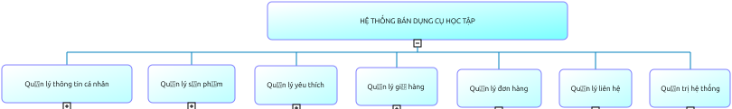
TRƯỜNG ĐẠI HỌC TRÀ VINH
TRƯỜNG KỸ THUẬT VÀ CÔNG NGHỆ
KHOA CÔNG NGHỆ THÔNG TIN
III. PHÂN TÍCH VÀ THIẾT KẾ
Sơ đồ chức năng của hệ thống website
Hình 3.2 Sơ đồ chức năng tổng quát của website
Devotion
Transparency
Friendliness
Innovation
THỰC TẬP ĐỒ ÁN CƠ SỞ NGÀNH
13/26

Slide 16
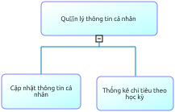
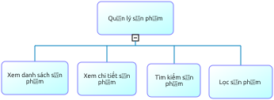
TRƯỜNG ĐẠI HỌC TRÀ VINH
TRƯỜNG KỸ THUẬT VÀ CÔNG NGHỆ
KHOA CÔNG NGHỆ THÔNG TIN
III. PHÂN TÍCH VÀ THIẾT KẾ
Sơ đồ chức năng của hệ thống website
Hình 3.3 Sơ đồ chức năng quản lý thông tin cá nhân
Hình 3.4 Sơ đồ chức năng quản lý sản phẩm
Devotion
Transparency
Friendliness
Innovation
THỰC TẬP ĐỒ ÁN CƠ SỞ NGÀNH
14/26

Slide 17
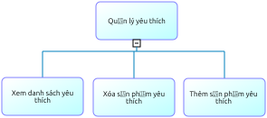
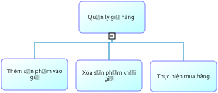
TRƯỜNG ĐẠI HỌC TRÀ VINH
TRƯỜNG KỸ THUẬT VÀ CÔNG NGHỆ
KHOA CÔNG NGHỆ THÔNG TIN
III. PHÂN TÍCH VÀ THIẾT KẾ
Sơ đồ chức năng của hệ thống website
Hình 3.5 Sơ đồ chức năng quản lý yêu thích
Hình 3.6 Sơ đồ chức năng quản lý giỏ hàng
Devotion
Transparency
Friendliness
Innovation
THỰC TẬP ĐỒ ÁN CƠ SỞ NGÀNH
15/26

Slide 18
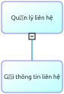
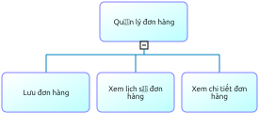
TRƯỜNG ĐẠI HỌC TRÀ VINH
TRƯỜNG KỸ THUẬT VÀ CÔNG NGHỆ
KHOA CÔNG NGHỆ THÔNG TIN
III. PHÂN TÍCH VÀ THIẾT KẾ
Sơ đồ chức năng của hệ thống website
Hình 3.7 Sơ đồ chức năng quản lý đơn hàng
Hình 3.8 Sơ đồ chức năng quản lý liên hệ
Devotion
Transparency
Friendliness
Innovation
THỰC TẬP ĐỒ ÁN CƠ SỞ NGÀNH
16/26

Slide 19
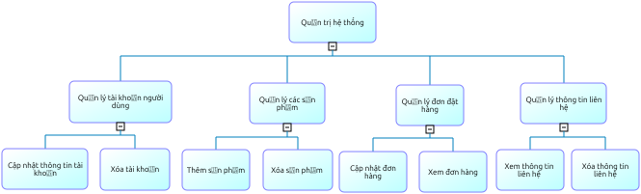
TRƯỜNG ĐẠI HỌC TRÀ VINH
TRƯỜNG KỸ THUẬT VÀ CÔNG NGHỆ
KHOA CÔNG NGHỆ THÔNG TIN
III. PHÂN TÍCH VÀ THIẾT KẾ
Sơ đồ chức năng của hệ thống website
Hình 3.9 Sơ đồ chức năng quản trị hệ thống
Devotion
Transparency
Friendliness
Innovation
THỰC TẬP ĐỒ ÁN CƠ SỞ NGÀNH
17/26

Slide 20
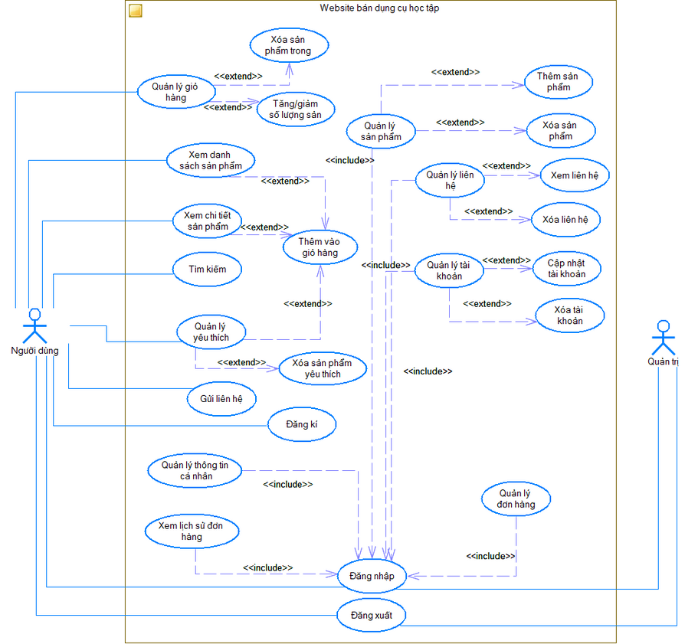
TRƯỜNG ĐẠI HỌC TRÀ VINH
TRƯỜNG KỸ THUẬT VÀ CÔNG NGHỆ
KHOA CÔNG NGHỆ THÔNG TIN
III. PHÂN TÍCH VÀ THIẾT KẾ
Sơ đồ Use case
Hình 3.10 Sơ đồ Use case
Devotion
Transparency
Friendliness
Innovation
THỰC TẬP ĐỒ ÁN CƠ SỞ NGÀNH
18/26

Slide 21

TRƯỜNG ĐẠI HỌC TRÀ VINH
TRƯỜNG KỸ THUẬT VÀ CÔNG NGHỆ
KHOA CÔNG NGHỆ THÔNG TIN
IV. KẾT QUẢ ĐẠT ĐƯỢC
Các chức năng
Trang người dùng
Trang quản trị
Quản lý thông tin cá nhân
Quản lý sản phẩm
Xem lịch sử đơn hàng
Quản lý đơn đặt hàng
Quản lý giỏ hàng
Quản lý thông tin liên hệ
Quản lý mục yêu thích
Quản lý tài khoản
Tìm kiếm và lọc sản phẩm
Gửi thông tin liên hệ
Đặt hàng
Devotion
Transparency
Friendliness
Innovation
THỰC TẬP ĐỒ ÁN CƠ SỞ NGÀNH
19/26

Slide 22
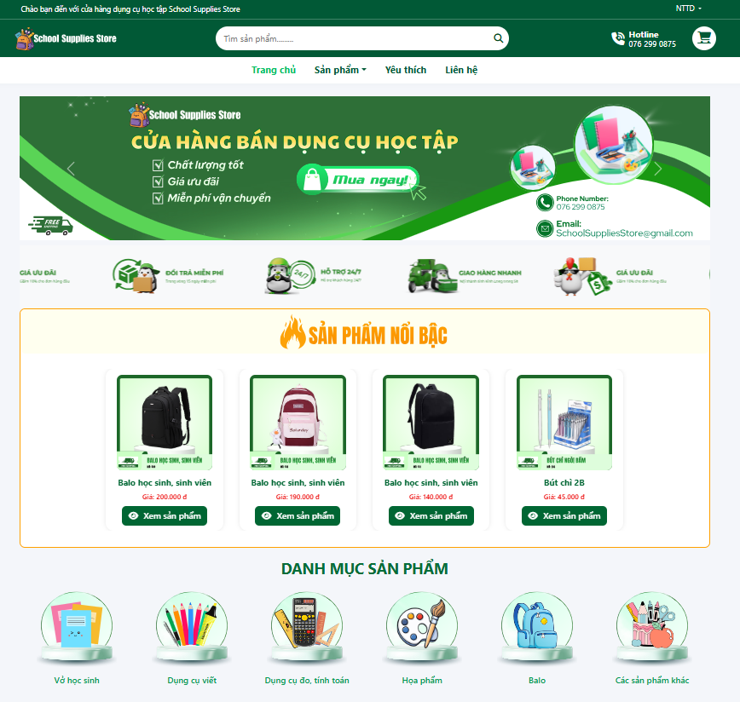
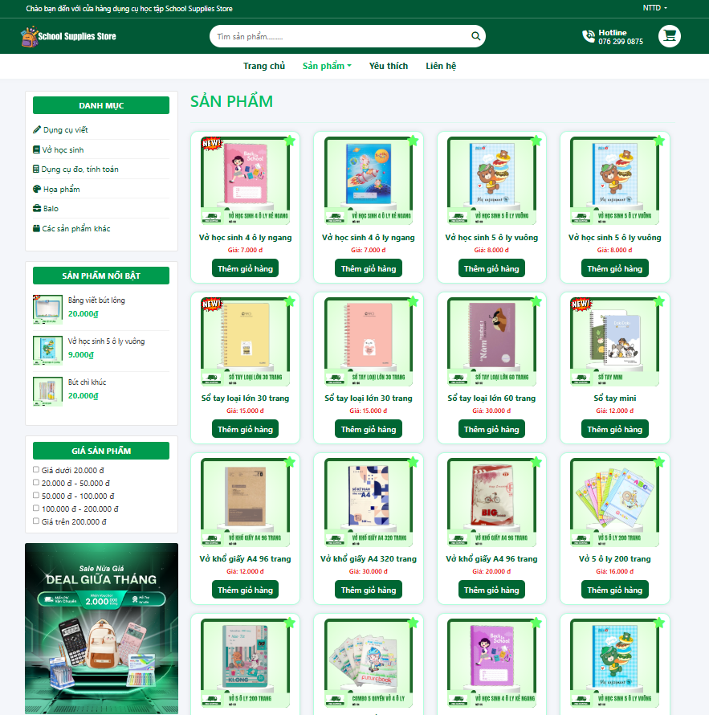
TRƯỜNG ĐẠI HỌC TRÀ VINH
TRƯỜNG KỸ THUẬT VÀ CÔNG NGHỆ
KHOA CÔNG NGHỆ THÔNG TIN
IV. KẾT QUẢ ĐẠT ĐƯỢC
Hình 4.1 Giao diện trang chủ
Hình 4.2 Giao diện trang sản phẩm
Devotion
Transparency
Friendliness
Innovation
THỰC TẬP ĐỒ ÁN CƠ SỞ NGÀNH
20/26

Slide 23
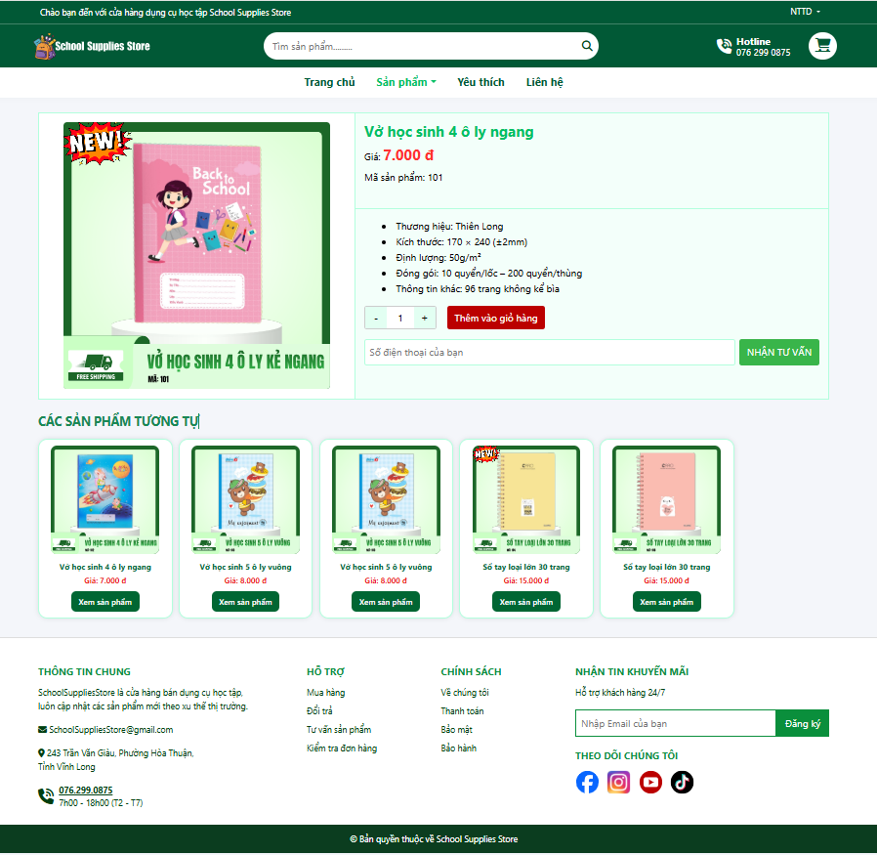
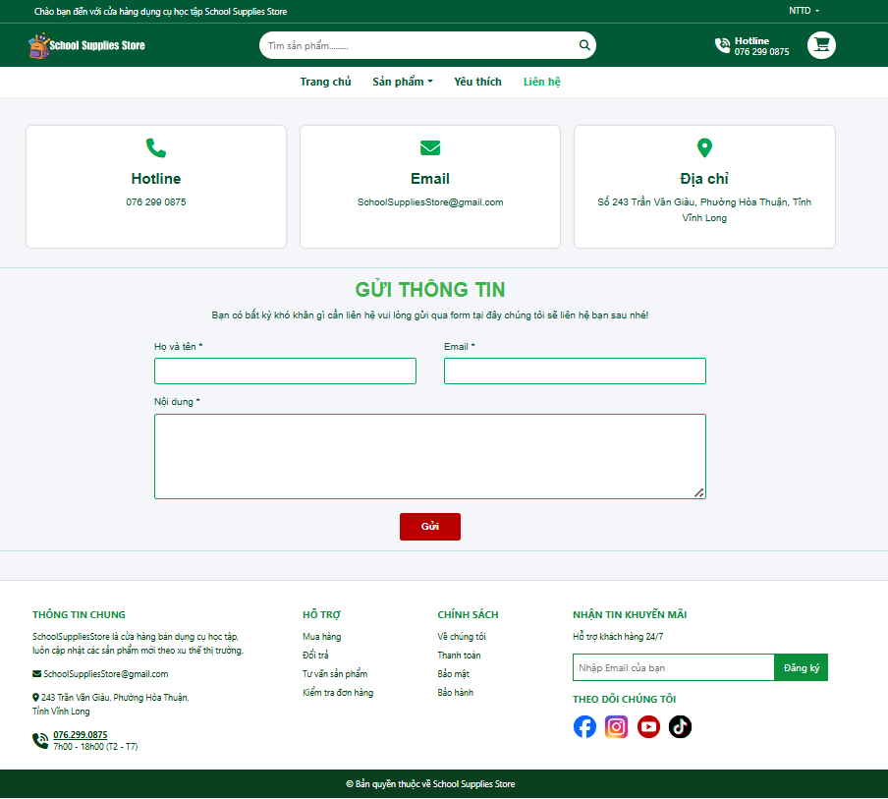
TRƯỜNG ĐẠI HỌC TRÀ VINH
TRƯỜNG KỸ THUẬT VÀ CÔNG NGHỆ
KHOA CÔNG NGHỆ THÔNG TIN
IV. KẾT QUẢ ĐẠT ĐƯỢC
Hình 4.3 Giao diện trang chi tiết sản phẩm
Hình 4.4 Giao diện trang liên hệ
Devotion
Transparency
Friendliness
Innovation
THỰC TẬP ĐỒ ÁN CƠ SỞ NGÀNH
21/26

Slide 24
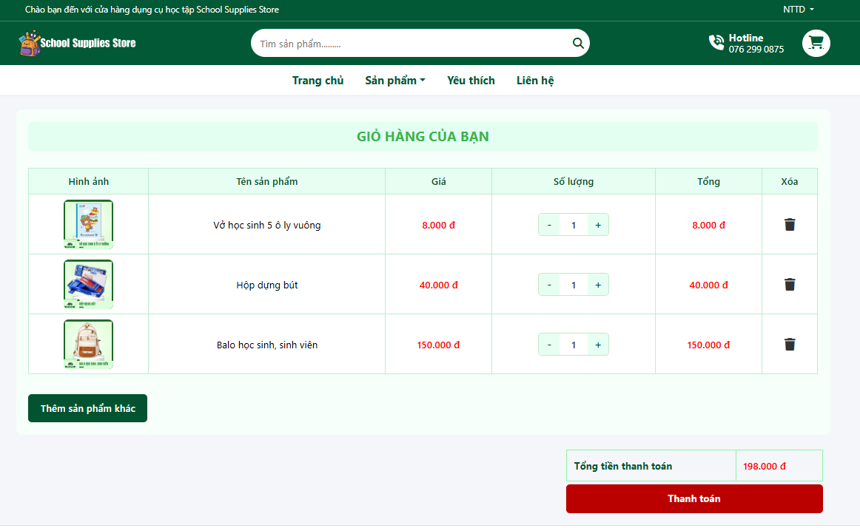
TRƯỜNG ĐẠI HỌC TRÀ VINH
TRƯỜNG KỸ THUẬT VÀ CÔNG NGHỆ
KHOA CÔNG NGHỆ THÔNG TIN
IV. KẾT QUẢ ĐẠT ĐƯỢC
Hình 4.5 Giao diện trang giỏ hàng
Devotion
Transparency
Friendliness
Innovation
THỰC TẬP ĐỒ ÁN CƠ SỞ NGÀNH
22/26

Slide 25
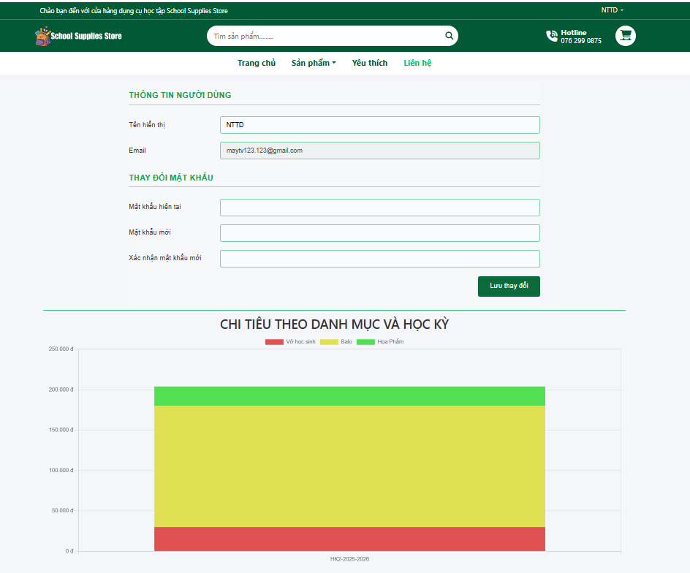
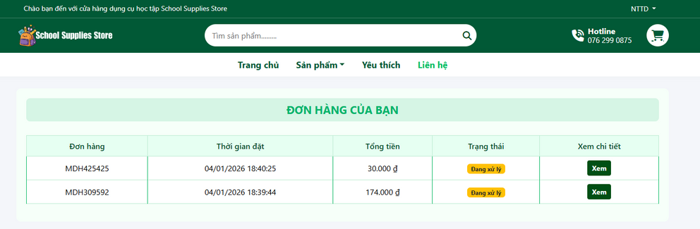
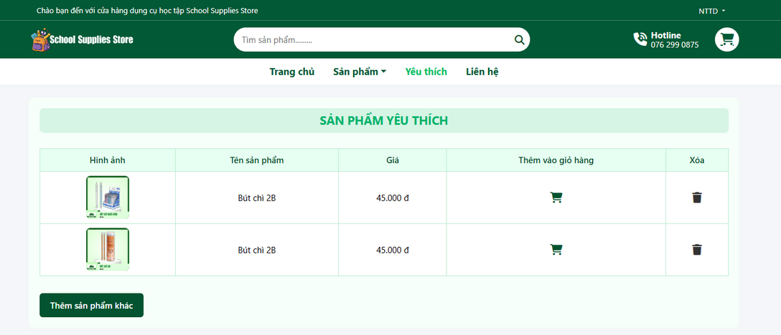
TRƯỜNG ĐẠI HỌC TRÀ VINH
TRƯỜNG KỸ THUẬT VÀ CÔNG NGHỆ
KHOA CÔNG NGHỆ THÔNG TIN
IV. KẾT QUẢ ĐẠT ĐƯỢC
Hình 4.7 Giao diện trang đơn hàng
Hình 4.6 Giao diện trang thông tin người dùng
Hình 4.8 Giao diện trang yêu thích
Devotion
Transparency
Friendliness
Innovation
THỰC TẬP ĐỒ ÁN CƠ SỞ NGÀNH
23/26

Slide 26
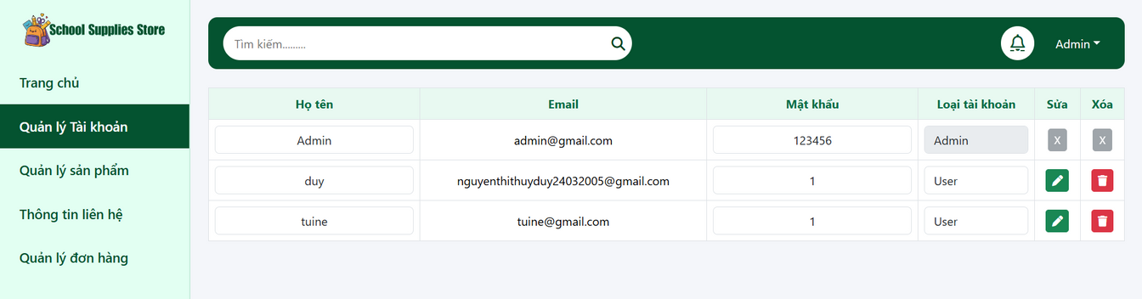
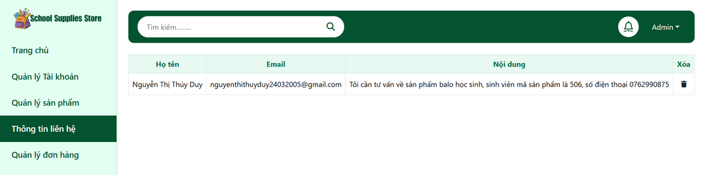
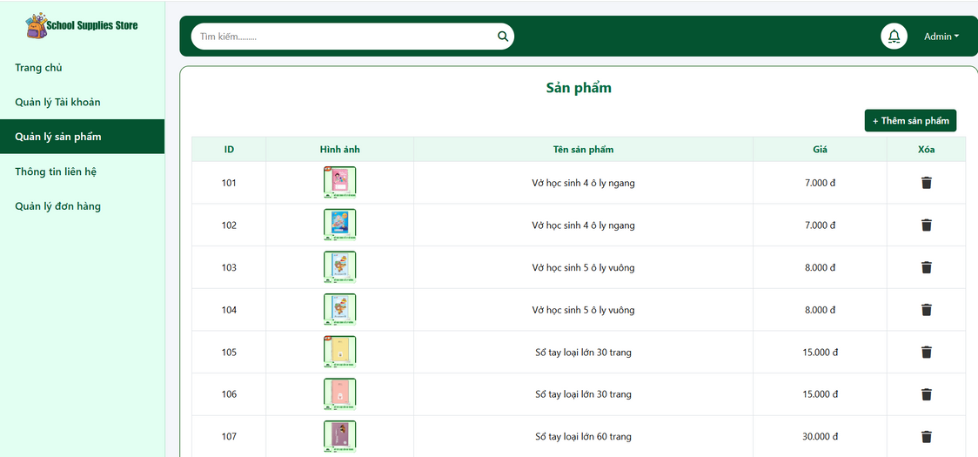
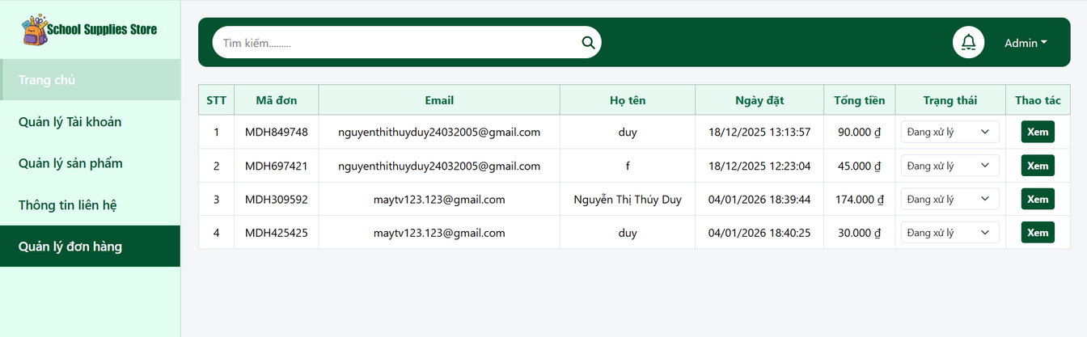
TRƯỜNG ĐẠI HỌC TRÀ VINH
TRƯỜNG KỸ THUẬT VÀ CÔNG NGHỆ
KHOA CÔNG NGHỆ THÔNG TIN
IV. KẾT QUẢ ĐẠT ĐƯỢC
Hình 4.9 Giao diện trang quản lý tài khoản
Hình 4.10 Giao diện trang quản lý liên hệ
Hình 4.12 Giao diện trang quản lý đơn đặt hàng
Hình 4.11 Giao diện trang quản sản phẩm
Devotion
Transparency
Friendliness
Innovation
THỰC TẬP ĐỒ ÁN CƠ SỞ NGÀNH
24/26

Slide 27
TRƯỜNG ĐẠI HỌC TRÀ VINH
TRƯỜNG KỸ THUẬT VÀ CÔNG NGHỆ
KHOA CÔNG NGHỆ THÔNG TIN
V. KẾT LUẬN VÀ HƯỚNG PHÁT TRIỂN
Ưu điểm
Website đáp ứng đầy đủ chức năng bán hàng cơ bản
Giao diện trực quan, dễ sử dụng
Có tính ứng dụng thực tế cho cửa hàng dụng cụ học tập
Nhược điểm
Chức năng còn hạn chế, chưa hỗ trợ việc thanh toán online
Giao diện đơn giản, chưa có nhiều hiệu ứng nâng cao
Chưa có backend, lưu trữ và bảo mật còn hạn chế
Devotion
Transparency
Friendliness
Innovation
THỰC TẬP ĐỒ ÁN CƠ SỞ NGÀNH
25/26

Slide 28
TRƯỜNG ĐẠI HỌC TRÀ VINH
TRƯỜNG KỸ THUẬT VÀ CÔNG NGHỆ
KHOA CÔNG NGHỆ THÔNG TIN
V. KẾT LUẬN VÀ HƯỚNG PHÁT TRIỂN
Hướng phát triển
Tích hợp thanh toán online, chatbot hỗ trợ người dùng
Thêm các chức năng đa dạng hơn
Nâng cấp UI/UX theo hướng hiện đại
Kết nối backend, CSDL
Tăng cường bảo mật
Devotion
Transparency
Friendliness
Innovation
THỰC TẬP ĐỒ ÁN CƠ SỞ NGÀNH
26/26

Slide 29

TRƯỜNG ĐẠI HỌC TRÀ VINH
TRƯỜNG KỸ THUẬT VÀ CÔNG NGHỆ
KHOA CÔNG NGHỆ THÔNG TIN
CẢM ƠN THẦY,CÔ ĐÃ LẮNG NGHE!
Devotion
Transparency
Friendliness
Innovation

